Slide 1
Лекція 1. Екологія як наука
ПЛАН
Етапи розвитку
Сучасна структура
Об’єкти дослідження
Методи
Завдання

Slide 2
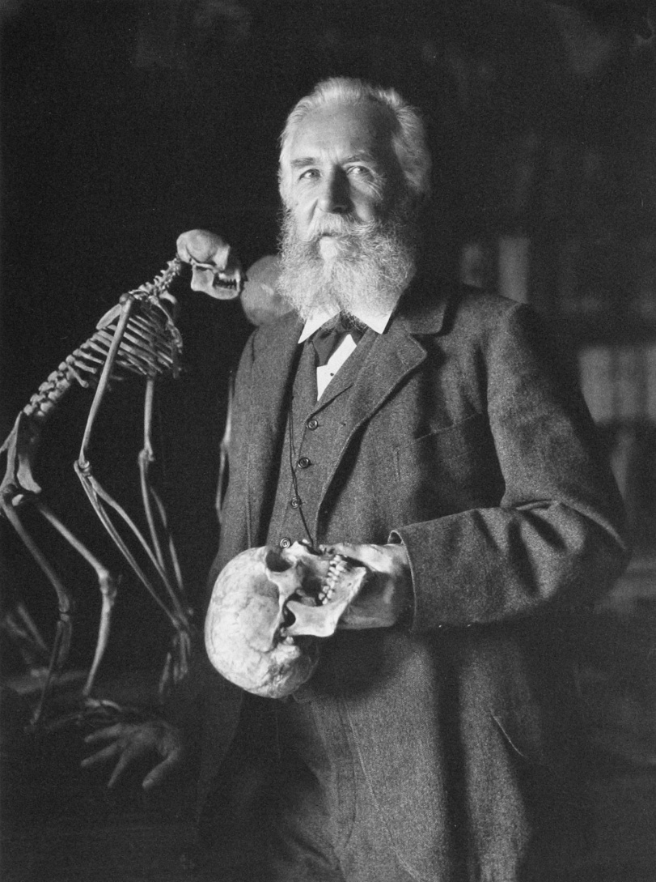
Термін “екологія” походить від грецьких слів oikos (помешкання, дім, місцеперебування, притулок) та logos (вчення).
Його запропонував німецький природодослідник Ернст Геккель (1834-1919) у 1866 р. для визначення науки про взаємодію і взаємовплив живих істот та їхнього оточення в монографії «Generelle Morphologie d. Organismen» (“Загальна морфологія організмів”).
За Геккелем, екологія – це наука про закономірності формування, розвитку та стійкого функціонування біологічних систем різного рівня у їх взаємовідносинах між собою та з умовами середовища

Slide 3
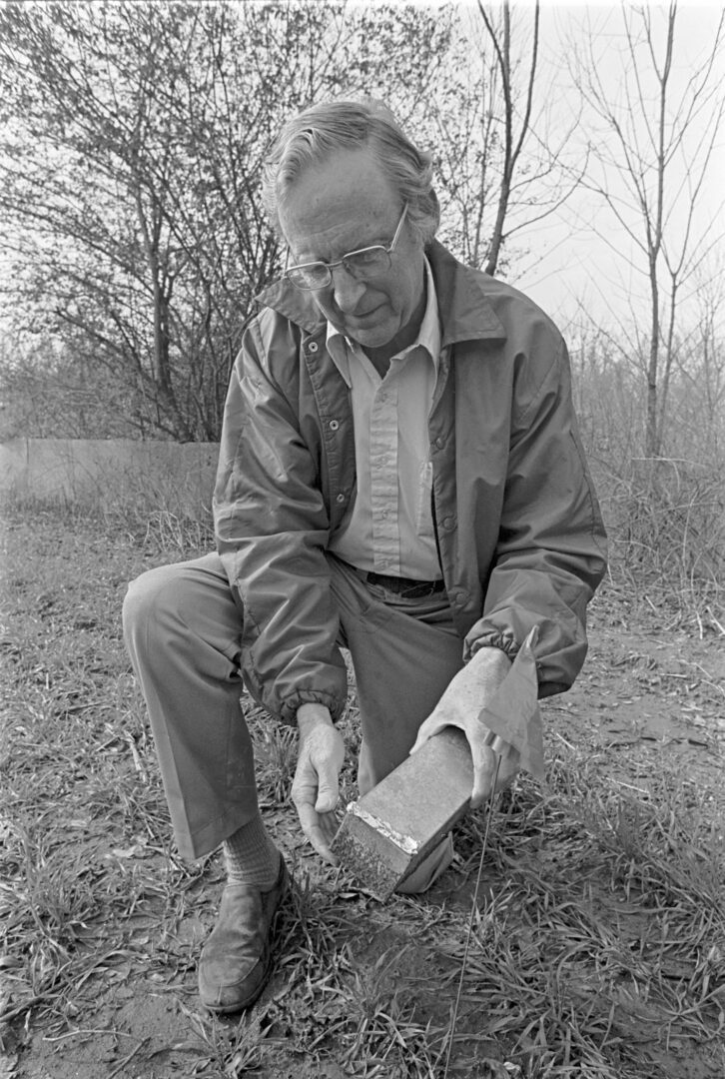
Нині екологію визначають як систему знань про взаємодію природи і суспільства
Сучасне визначення.
Екологія – це міждисциплінарна галузь знання (синтез наук) про структуру і функціонування природничих та суспільних наук у їх взаємозв’язку (Ю.Одум, 1986).
Предмет дослідження: специфічні взаємодії між суспільством, природою, людиною та її життєвим середовищем з метою збереження й удосконалення середовища мешкання людини
Юджин Одум (1913-2002), американський біолог і еколог

Slide 4
Етапи розвитку екології як науки
І. Перший етап: від найдавніших часів до другої половини ХІХ ст..
Об’єкт дослідження – особина. Предмет дослідження – вплив фізичних і хімічних чинників на життєдіяльність особини. Відбулось становлення аутекології.
Методи: спостереження, науковий метод (досліди).
ІІ. Другий етап: друга половина ХІХ ст. – середина 30-х років ХХ ст. Об’єкт дослідження – великі групи організмів (популяції, угруповання).
Поділ на екології рослин на аутекологію, синекологію (ІІІ Ботанічний конгрес, Брюссель, 1910). В праці англійського вченого Ч.Елтона (1900-1991) “Екологія тварин” започатковано демекологію (1927).
Методи: вищої математики (теоретичне моделювання).
ІІІ. Третій етап (сучасний) розпочався зі статті англійського ботаніка Артура Тенслі “Правильне і неправильне використання концепцій і термінів в екології рослин”, де вперше застосовано термін “екосистема”.
Становлення вчення про екосистеми, або ж (інша назва) ─ біоценології.
Об’єкт дослідження: практично все, що існує в навколишньому середовищі.
Предмет – взаємозв’язки між всім і середовищем існування.
Залучаються методи усіх наук – природничих, точних, соціальних.
Нині екологія вивчає природні закономірності на біосферному рівні, взаємовідносини людини і природи (соціальна екологія; екологія людини).

Slide 5
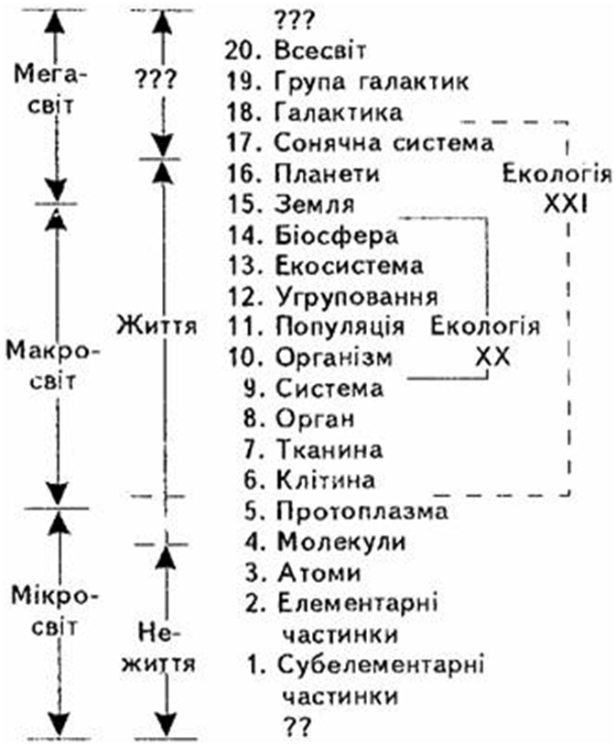
Об'єкти дослідження
В екології - організми, тіла і речовини. Процеси з їх участю підкоряються законам фізики, хімії, біології та інших природничих наук. Природні об'єкти за розмірами й рівнем складності організації умовно поділяються на 20 рівнів.

Slide 6
Структура сучасної екології. Глобальна екологія та її підрозділи
Біоекологія
Екологія Космосу
Геоекологія
Соціоекологія
Глобальна екологія
Прикладна екологія
Техноекологія

Slide 7
Біоекологія
(розділи)
класичні
порівняно нові
Аутекологія
Популяційна екологія
Синекологія
Біоекомоніторинг
Експериментальна екологія
Біоіндикація

Slide 8
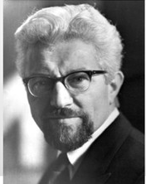
Термін “геоекологія” запровадив (1939) німецький географ
Карл Тролль (1899-1975)
Геоекологія досліджує екосферу (екосистему вищого порядку), її зміни під впливом діяльності людини.
Об’єкт дослідження: геоекосистеми – територіальні системи, які управляються, або контролюються людиною, є ділянками ландшафту з характерними біогехімічними циклами, видами господарської діяльності.
Напрям означає синтез досліджень з географії і екології
Вивчає нормативи та критерії якості середовища, рівня господарської діяльності

Slide 9
дослідження космосу
енергетика
наука
техноекологія
промисловість
військова справа
сільське господарство
транспорт

Slide 10
психоекологія
екологічна етика
медицина
урбоекологія
соціоекологія
екологія людини
екологічна освіта
природоохоронне законодавство
менеджмент та маркетинг

Slide 11
Об’єкт дослідження, методи, завдання екології
Об’єкт досліджень: екосистеми планети різного рівня
Предмет досліджень:
взаємозв’язки живих організмів, груп різних рівнів, живих і неживих компонентів екосистем;
вплив природних і антропогенних факторів на функціонування екосистем і біосфери в цілому
Методологічною основою екологічних досліджень є системний підхід
Методи:
польові спостереження
прямий експеримент, моделювання (штучні моделі)
статистичний метод
балансовий метод
порівняльний метод
аерокосмічні методи
метод екологічної індикації, екологічний моніторинг (локальний, регіональний, глобальний)
математичне моделювання

Slide 12
оцінки стану природного середовища
дослідження впливу чинників довкілля на життєдіяльність організмів
математичного моделювання
групи методів
створення банків екологічної інформації
інженерно-екологічні дослідження
дослідження впливу техногенних забруднень
екологічна паспортизація, експертиза
вивчення взаємовідносин між організмами
прикладної екології

Slide 13
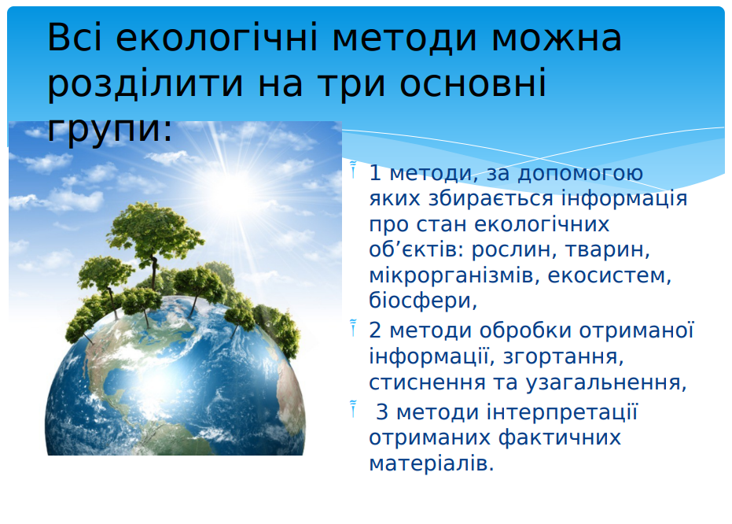

Slide 14
Завдання екології
Вивчення загального стану біосфери.
Прогнозування динаміки стану біосфери.
Гармонізація взаємовідносин суспільства і природи.
Збереження стану біосфери до самоочищення, самовідновлення, саморегулювання, самовідновлення.
Вивчення антропогенних впливів на природні екосистеми і біосферу.
Раціональна експлуатація природних ресурсів.
Мінімум застосування хімічних засобів боротьби зі шкідливими видами.
8. Екологічна індикація, зокрема забруднення середовища.
9. Відновлення порушених екосистем.
Збереження (консервація) еталонних ділянок біосфери.
Мінімізація збитків для довкілля і здоров’я людини.
Прогноз і оцінка негативних наслідків діючих і спроєктованих підприємств.
Виявлення і коригування технологічних процесів, що загрожують здоров’ю людини і негативно впливають на природні екосистеми.

Slide 15
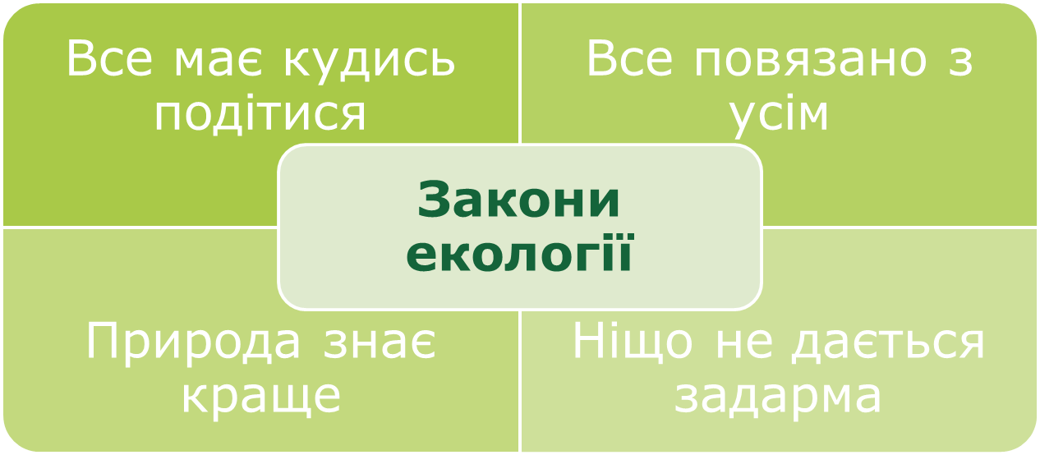
Б.Коммонер в 1966 р. сформулював 4 основні закони екології

Slide 16
Висновки:
Екологія – система знань про взаємодію природи і суспільства, міждисциплінарний синтез наук.
Становлення екології відбувалось від вивчення окремих організмів, надалі – популяції, потім – екосистеми. Нині розвивається глобальна екологія, бо “все пов’язано з усім”.
Сучасна екологія – найбільш інтегральна наука, використовує методи і досягнення точних, соціальних, гуманітарних наук.
Об’єктом вивчення екології є екосистеми на рівних рівнях організації.
5. Предметом дослідження екології є взаємозв’язки у системах до найвищого рівня ─ біосфери; вплив факторів на функціонування екосистем і біосфери.
6. Завданням екології є вивчення стану біосфери та його змін; прогнозування динаміки стану в часі і просторі; збереження здатності біосфери до самоочищення, саморегулювання і самовідновлення.
7. Екологічні дослідження є науковою основою для стратегії поведінки людства і майбутньому.
Література:
Основи екології: підручник / Я.Б,Олійник, П.Г.Шищенко, О.П.Гавриленко. – К.: Знання, 2012. – С. 11-41.
Фото: https://commons.wikimedia.org/wiki/Ernst_Haeckel https://news.uga.edu/the-father-of-modern-ecology/

